Slide 1
Welkom

Slide 2
Wat gaan we doen vandaag?
Algemeen beeld krijgen van het hoofdstuk
De vragen van de dag
Basisstof 1: Organismen ordenen

Slide 3
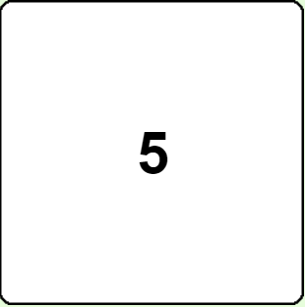
Huiswerkcontrole

Slide 4
Wat gaan we doen tijdens dit hoofdstuk?
Algemeen: Organismen ordenen
Bacteriën en schimmels
Planten
Dieren
Geleedpotigen en gewervelden

Slide 5
Speciaal voor Ryan De vragen van de dag!

Slide 6
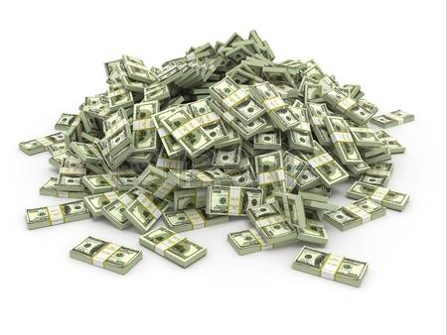
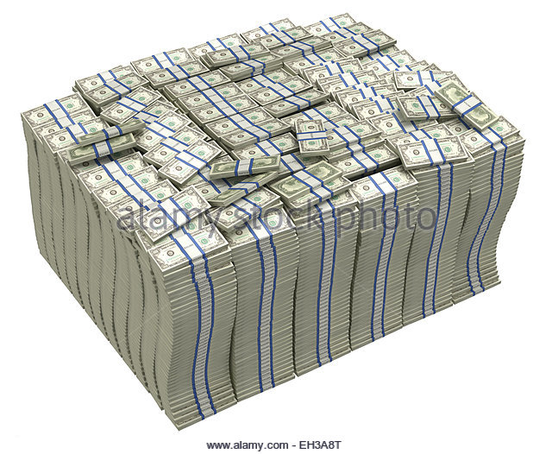
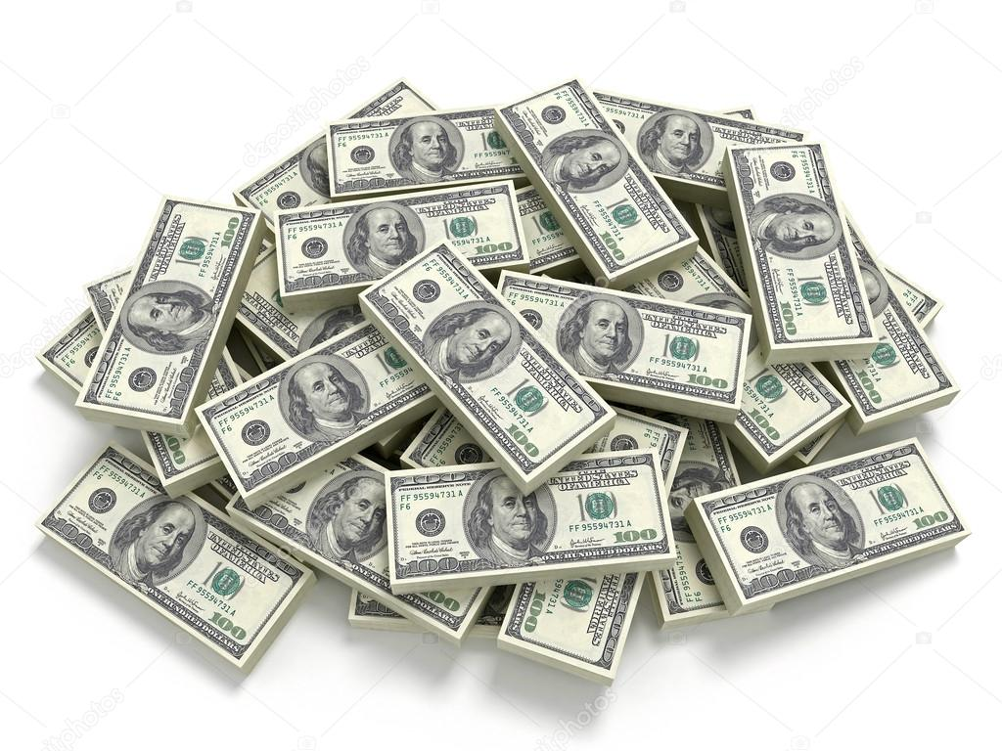
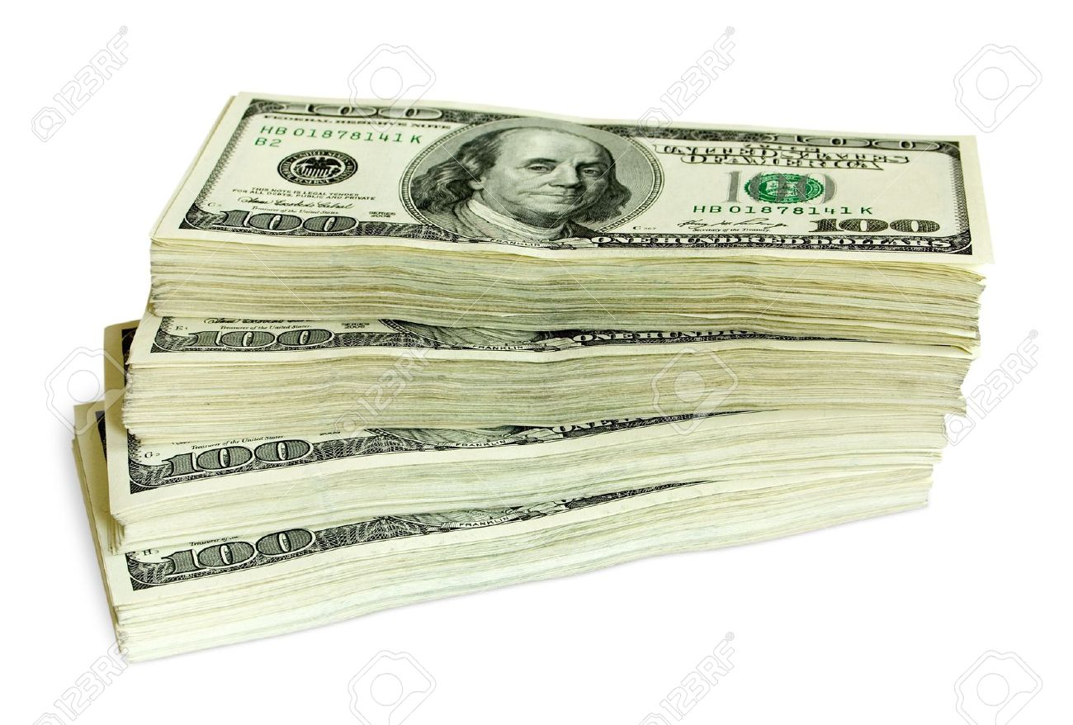
Basisstof 1: Organismen ordenen
Organismen zijn op te delen in vier rijken
Planten
Dieren
Schimmels
Bacteriën

Slide 7
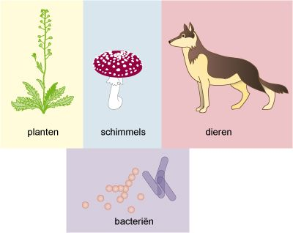

Slide 8
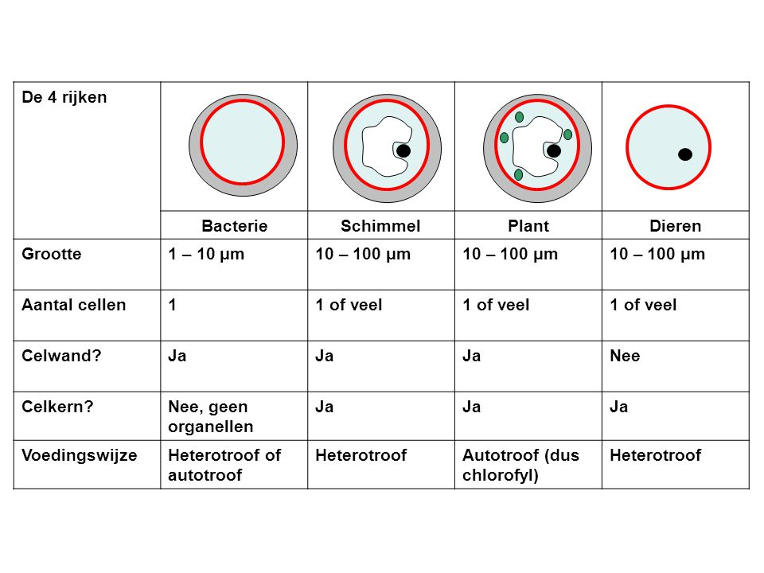
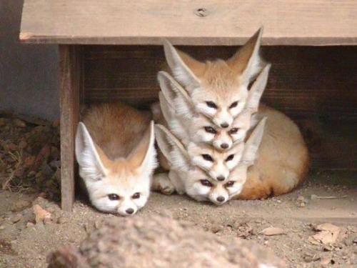

Slide 9
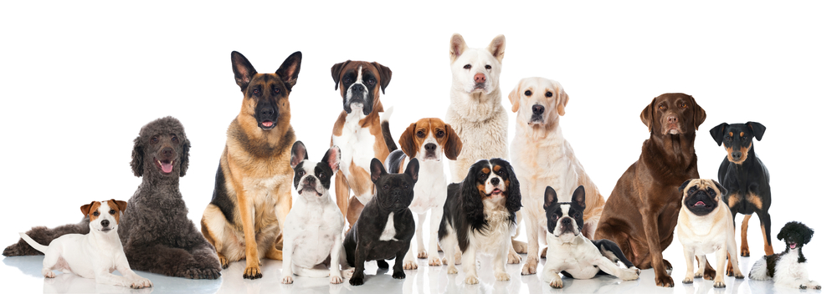
Soorten en rassen
Vruchtbare nakomelingen

